Slide 1

Проектирование БД
Лекция. Postgresql.
Архитектура и основные операции

Slide 2
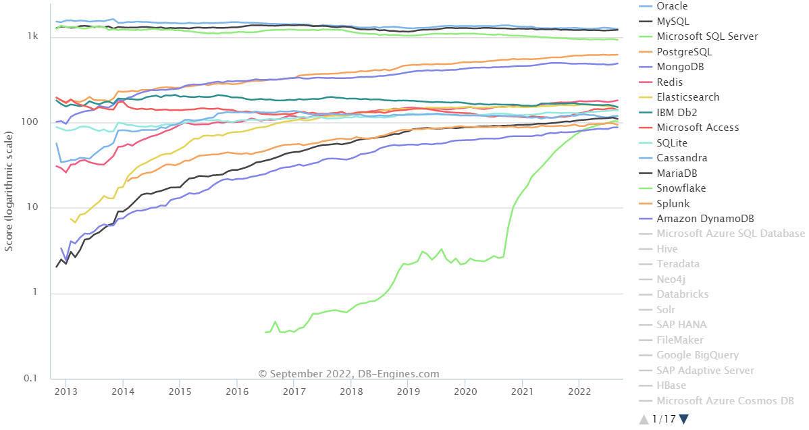
Рейтинг популярности СУБД
https://db-engines.com/en/ranking_trend

Slide 3

PostgreSQL
Объектно-реляционная СУБД с открытым исходным кодом.
https://www.postgresql.org/

Slide 4
Преимущества PostgreSQL
Поддержка множества типов данных
Одновременная модификация базы (MVCC)
Работа с большими объемами
Поддержка сложных запросов
Возможность расширения
Написание функций на нескольких языках
Высокая мощность и широкая функциональность
Open source
Кроссплатформенность

Slide 5
Установка PostgreSQL
Ubuntu:
sudo apt install postgresql postgresql-contrib
MacOS:
brew install postgresql
Docker:
docker run --name some-postgres -e POSTGRES_PASSWORD=mysecretpassword -d postgres
Windows:
Downloads: https://www.postgresql.org/download

Slide 6
Клиенты PostgreSQL
psql
PgAdmin
DBeaver
DataGrip

Slide 7
Типы данных PostgreSQL
• Числовые типы (в том числе тип money)
• Символьные типы
• Бинарные данные
• Типы для работы с датами и временем
• Логический тип
• Геометрические типы
• Прочие (json, jsonb, uuid, xml, array, …)

Slide 8
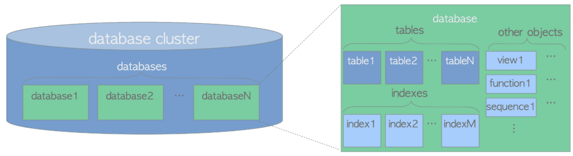
Логическое устройство

Slide 9
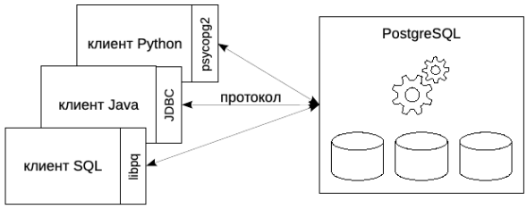
Клиент-серверное взаимодействие

Slide 10
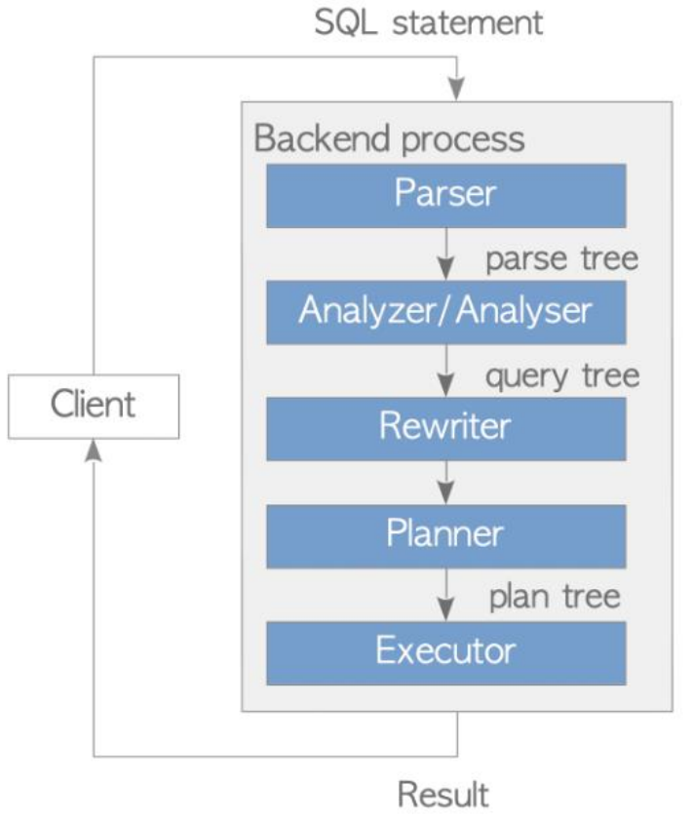
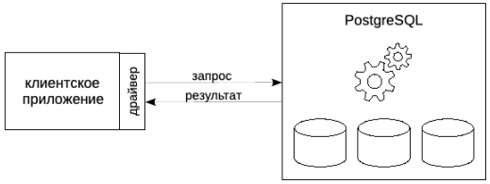
Выполнение запроса

Slide 11
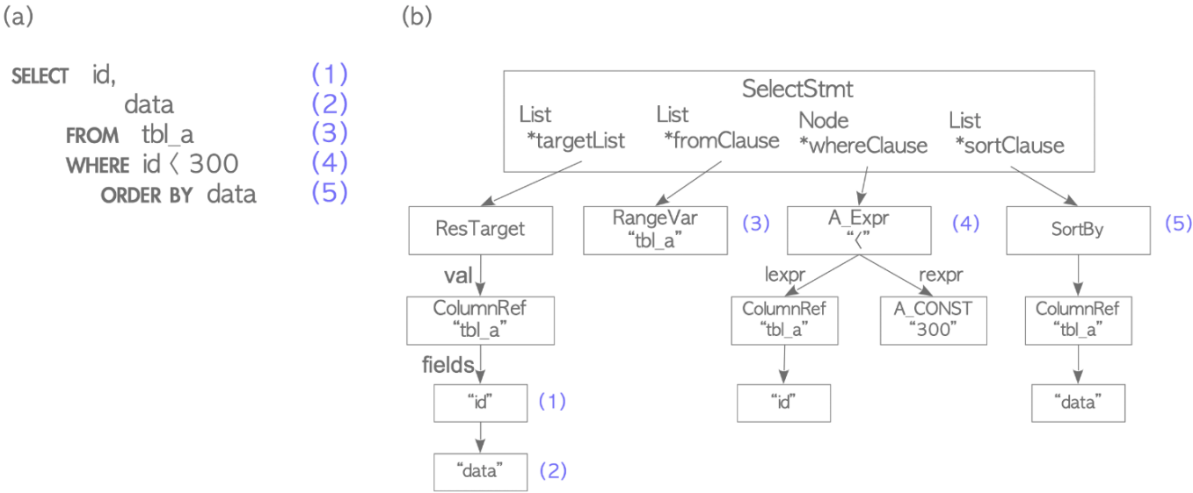
Parser

Slide 12
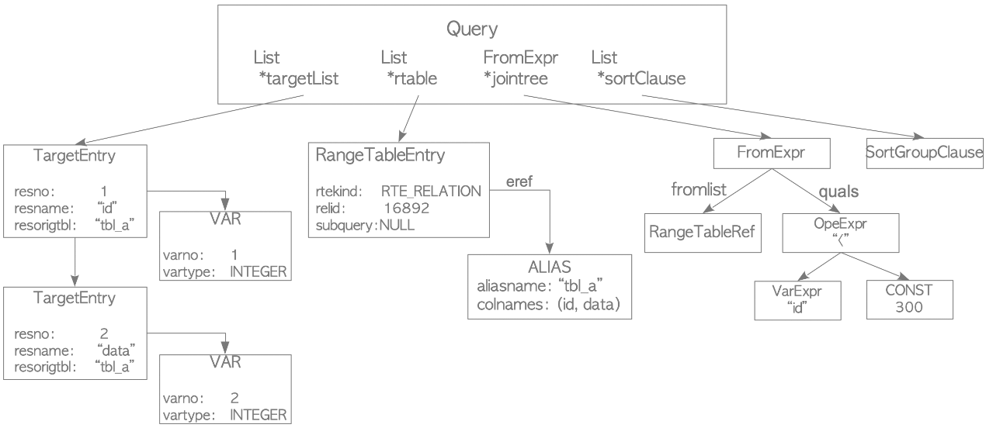
Analyzer

Slide 13
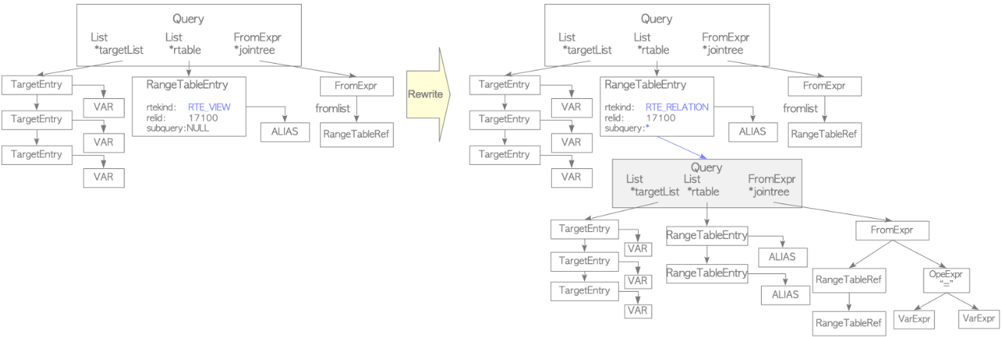
Rewriter

Slide 14
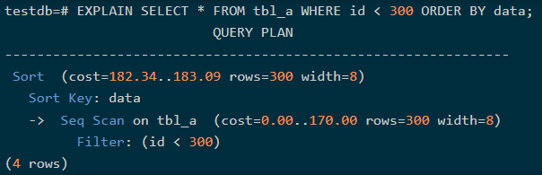
Planner
Explain / Explain Analyze PostgreSQL https://explain.tensor.ru/

Slide 15
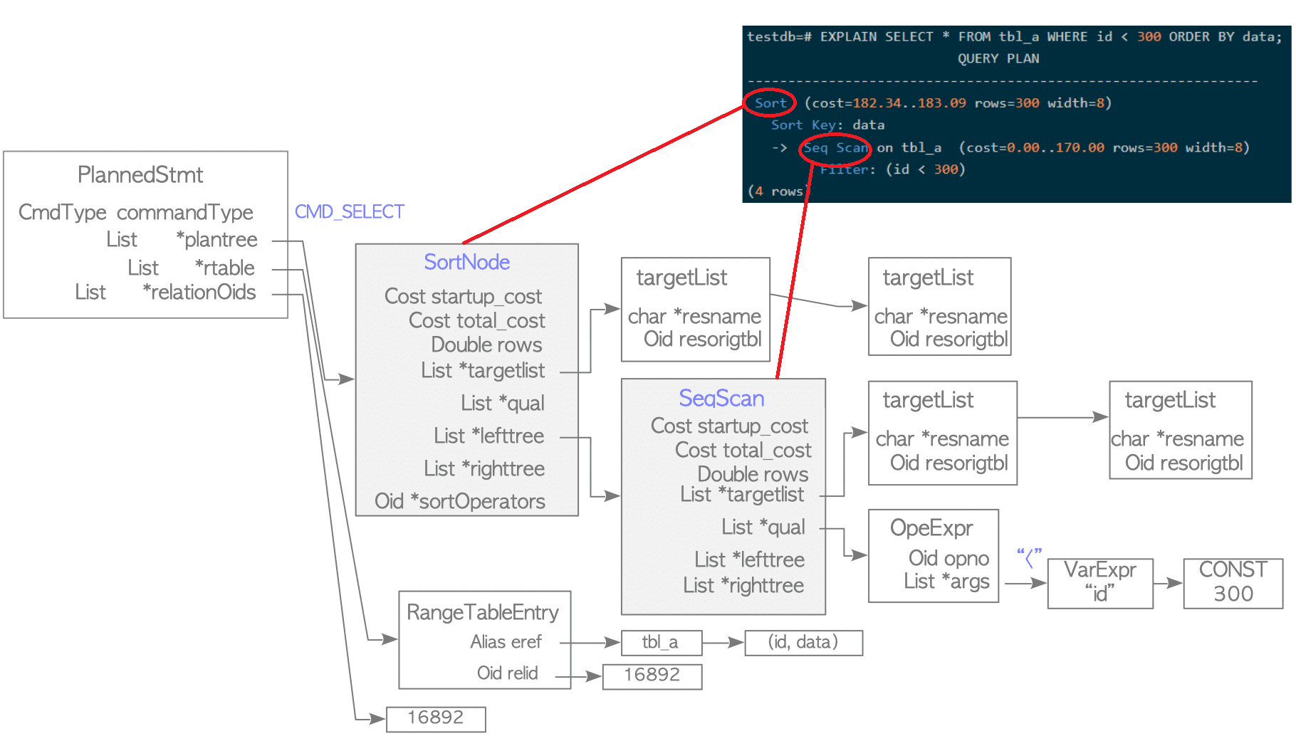
Planner

Slide 16
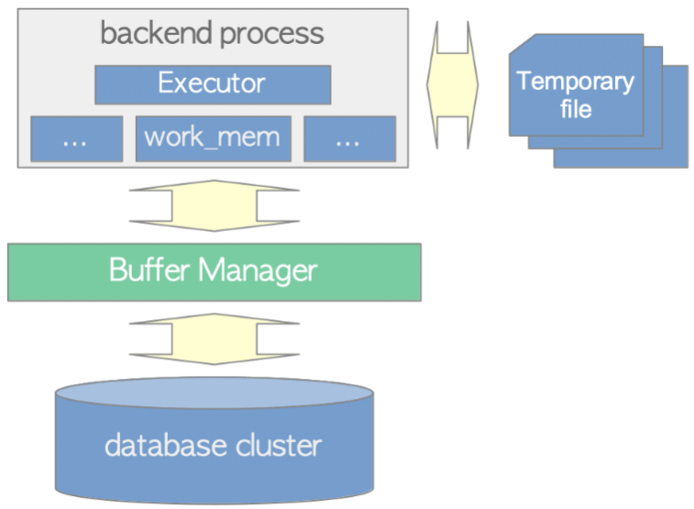
Executor

Slide 17
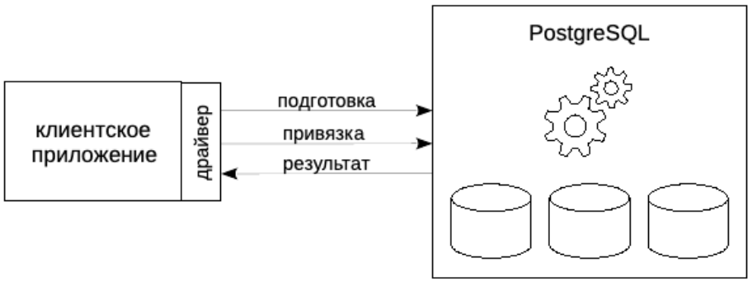
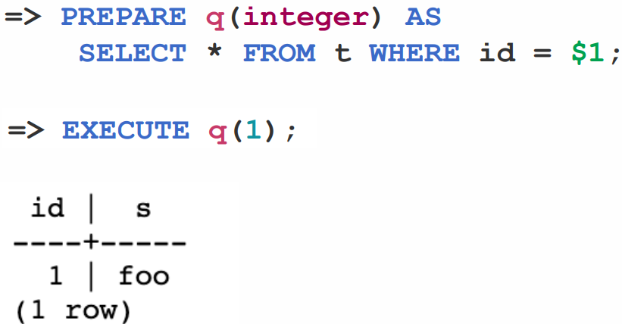
Выполнение запроса

Slide 18
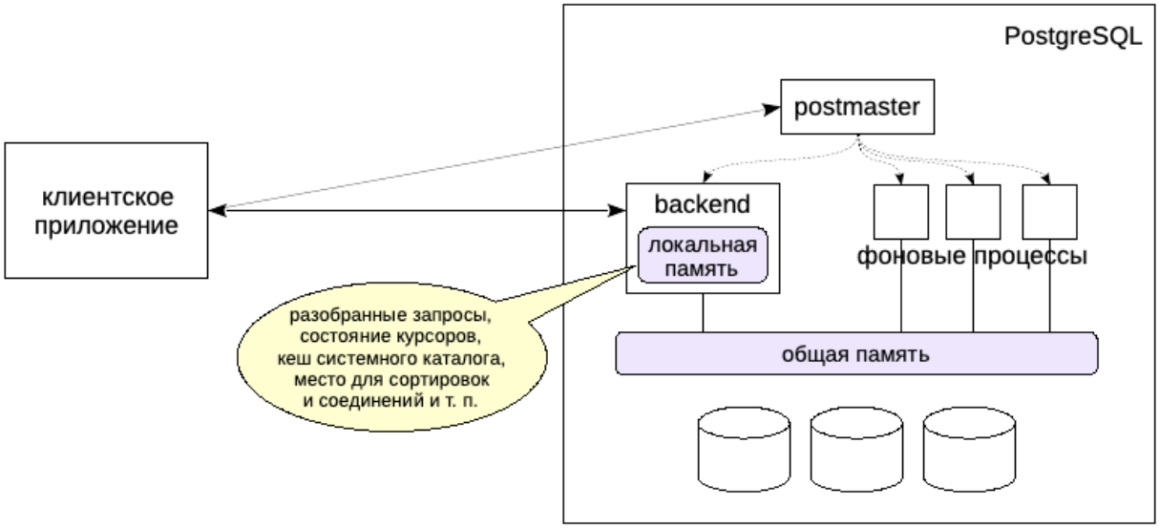
Процессы и память

Slide 19
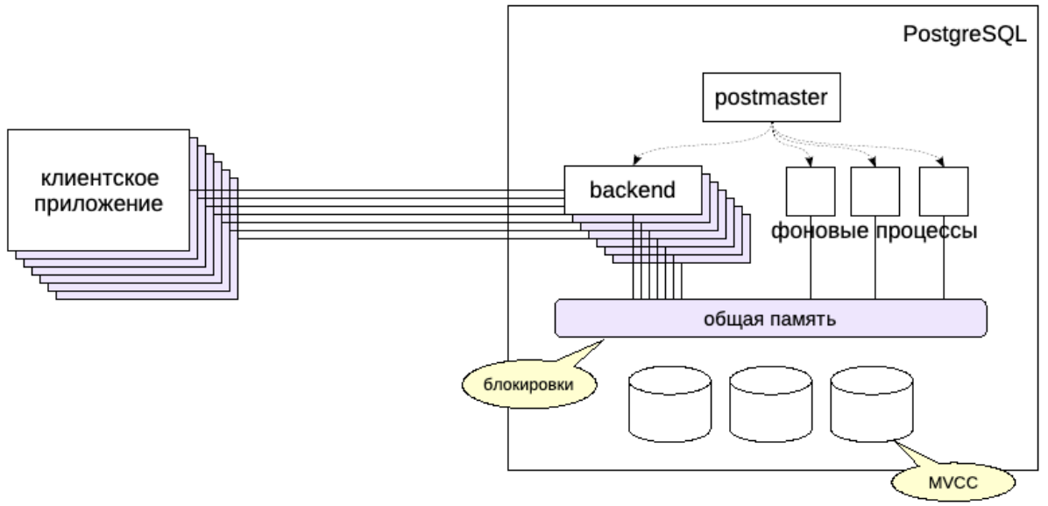
Процессы и память

Slide 20
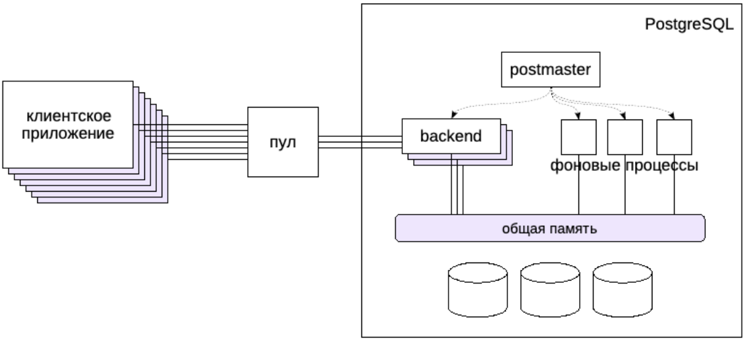
Пул соединений
Пул:
• PgBouncer
• Pgpool-II
• Odyssey

Slide 21
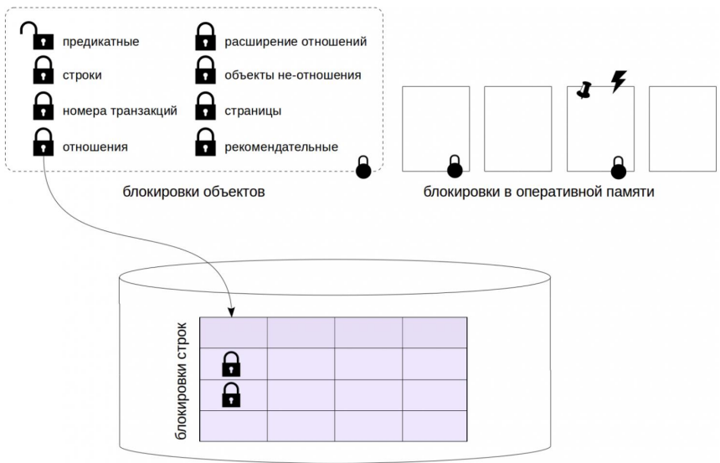
Блокировки

Slide 22
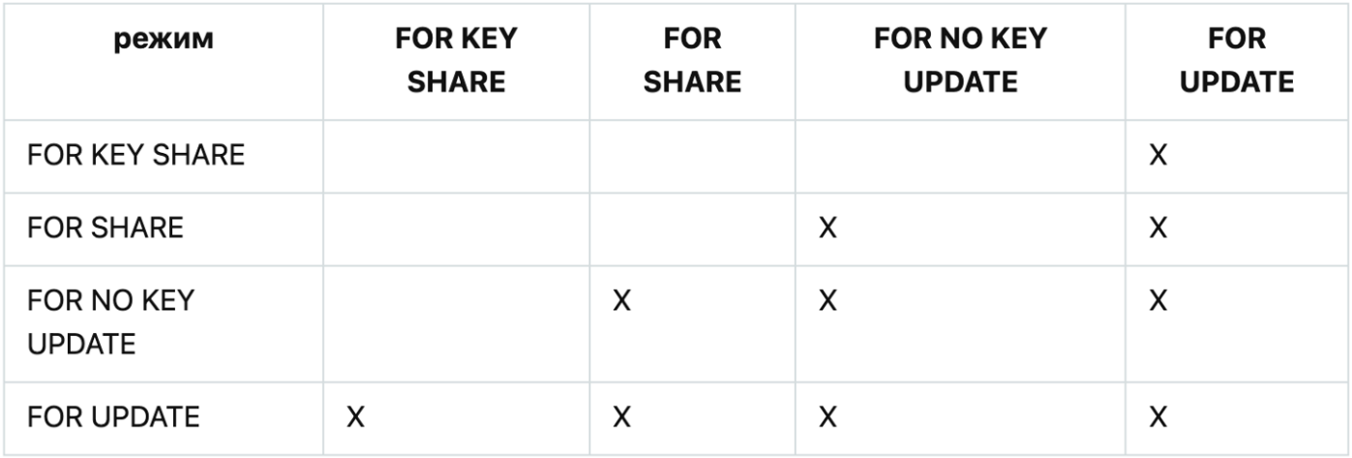
Блокировка строк

Slide 23
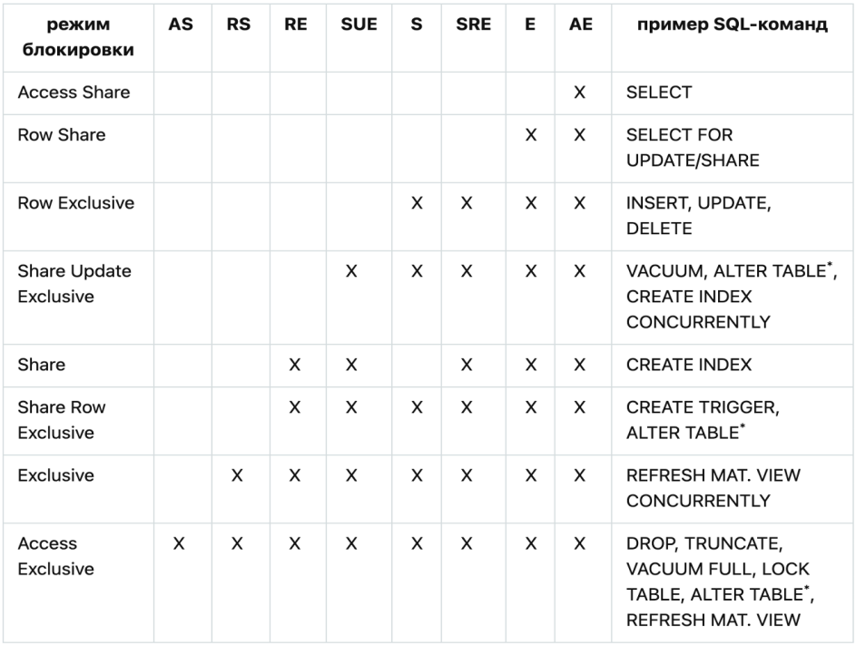
Блокировка таблиц

Slide 24
Информации о блокировках
Представление pg_locks
SELECT * FROM pg_locks pl
LEFT JOIN pg_stat_activity psa
ON pl.pid = psa.pid;

Slide 25
Операции выборки
Операция | Действие | Оценка сложности
Seq Scan | Делаем последовательный перебор всех строк базы | O(N)
Index Scan | Ищем по индексу, получаем из таблицы нужные строки | B-tree O(logN) Hash O(1)
Index Only Scan | Данные есть в индексе, ищем и получаем данные по условию нужные элементы в индексе | B-tree O(logN) Hash O(1)
Bitmap Scan | Выбираем номера нужных строк по индексу и загружаем только нужные строки | Index Scan (N) + Seq Scan (M), M << N

Slide 26
Операции соединения
Операция | Действие | Оценка сложности
Nested Loop | Для каждой строки из левой таблицы ищем подходящую строку в правой таблице | O(N²)
Hash Join | Для каждой строки из левой и правой таблицы считаем хэш, за счет чего уменьшается число переборов возможных вариантов соединения | O(N), в худшем O(N²)
Merge Join | Сортируем по условию левую и правую таблицы, после чего объединяем два отсортированных списка | O(N*log(N))

Slide 27
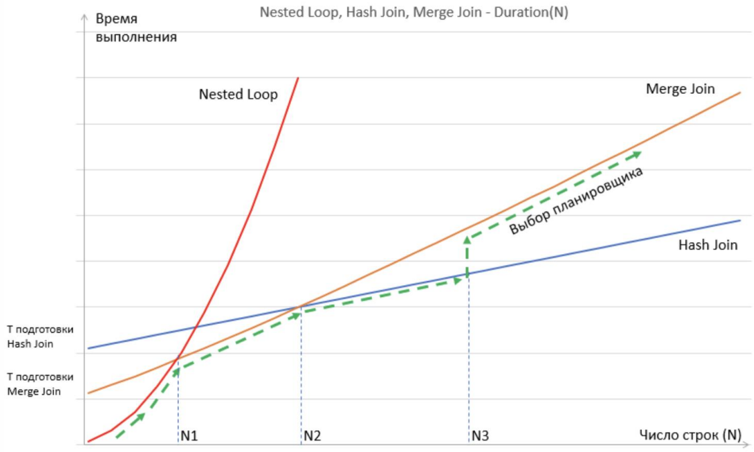
Операции соединения

Slide 28

Спасибо за внимание!
www.ifmo.ru

